Slide 1
2023 – Semaine 21 du Lundi 22 au Samedi 27 mai

Slide 2
SCPI OUVERTES : à date chez CNP & BPCE VIE (HORS TEORA BY NWM) & SCPI en direct
OPTION TRANSMISSION : Nouveautés
GROUPEMENTS FORESTIERS: ISSORIA : valorisation des GP au 31/12/2022 et rappel du process en cas de demande de remboursement de part de groupement forestier
Assurance Vie : BPCE LIFE: nouvelle offre commerciale boost fonds en euros jusqu’au 30 septembre 2023
Assurance Vie / Valeurs mobilières VEGA IM: réécoute de la webex GMS du vendredi 12 mai 2023
Assurance Vie / Valeurs mobilières : VEGA IM : La lettre HEBDO du 15 mai 2023
Semaine 21
2

Slide 3








ACTIONS COMMERCIALES / COLLECTE
SCPI OUVERTES A DATE CHEZ CNP & BPCE VIE (HORS TEORA BY NWM) & SCPI EN DIRECT
Retrait de la commercialisation de PIERRE PLUS en direct depuis le 31/03/2023
SCPI
Semaine 21
3

Slide 4

ACTIONS COMMERCIALES / COLLECTE
OPTION TRANSMISSION: NOUVEAUTES
MARCHES FINANCIERS
Désormais, pour parrainer un filleul, il suffit d’être :
Un client Premium détenteur ou non d’un contrat d’assurance vie Premium (*)
Ou un client Grand Public détenteur d’un contrat d’assurance vie Premium (*) que nous appellerons « l’assuré/le parrain ». L’assuré/parrain recommande l’option transmission à son(ses) ayant(s)-droit et/ou bénéficiaire du contrat d’assurance vie du parrain si celui-ci est déjà détenteur d’un contrat d’assurance vie dans nos livres.
Réinvestissement sans frais dans les 2 ans après le décès du parrain
Le réinvestissement sans frais (et sans condition d’UC) des capitaux décès perçus à l’occasion du décès du parrain sur le contrat de l’ayant-droit détenteur de l’option sera possible pendant les 2 ans suivant la date de décès du parrain, le filleul peut investir sur son contrat d’assurance vie en une ou plusieurs fois sans frais sur versement, tout avoir, issu ou non de la succession.
Retrouvez toute la documentation dans la rubrique des commerciaux, ainsi que la note de mise en marché actualisée
http://commerciaux.celca.caisse-epargne.fr/gestion-patrimoniale/epargne-4/lassurance-vie/option-transmission/
*Nuances Plus, Nuances Capi, Nuances Privilège, Nuances Capi, Millevie Premium, Millevie Premium 2, Millevie Capi, Millevie Infinie, Millevie Infinie 2 ou contrat TEORA
OPTION TRANSMISSION
Semaine 21
4

Slide 5

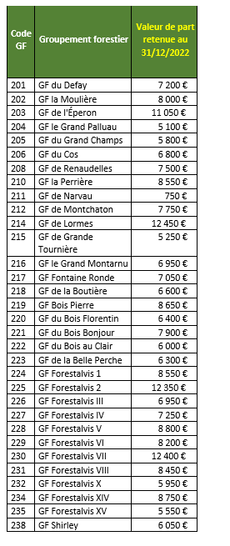
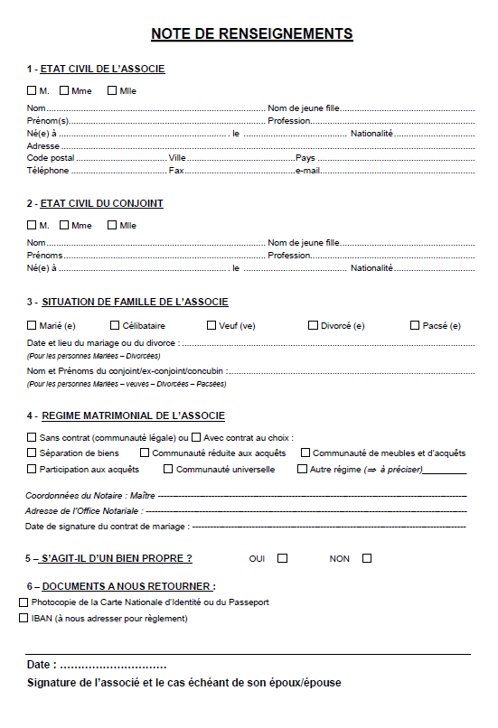
ACTIONS COMMERCIALES / COLLECTE
PROCESS EN CAS DE DEMANDE DE REMBOURSEMENT DE PART DE GROUPEMENT FORESTIER
Si des associés souhaitent racheter leur(s) part(s) de groupement(s) forestier(s), il faut fournir une CNI recto/verso + un RIB + compléter la note de renseignement ci-dessous et adresser le tout par mail à Christophe GRESSIER christophe.gressier@eu.aew.com. Le prix d’exécution s’effectuera sur la base de la valeur de la part au 31/12/2022 (voir tableau ci-dessous)
Groupements Forestiers
Cliquez sur l’image
Semaine 21
5

Slide 6



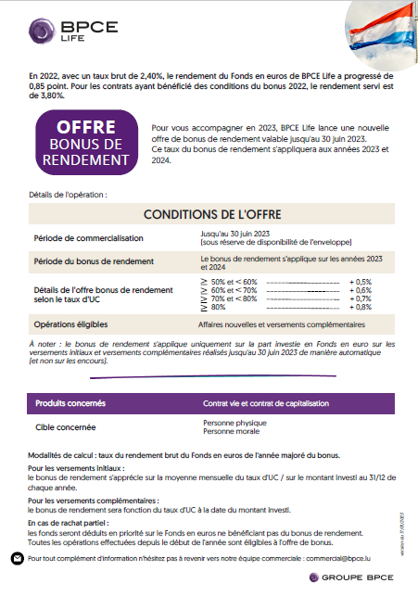
ACTIONS COMMERCIALES / COLLECTE
NOUVELLE OFFRE COMMERCIALE BOOST SUR FONDS EN EUROS
MARCHES FINANCIERS
Pour rappel , la commercialisation de l’offre BPCE LIFE est exclusivement réservée aux CAGP et aux banquiers privés.
ASSURANCE VIE LUXEMBOURGEOISE
Offre non cumulable avec celle actuellement en vigueur jusqu'au 30 juin 2023
Semaine 21
6

Slide 7




ACTIONS COMMERCIALES / COLLECTE
Réécoute de la webex du 12 mai 2023 sur la GSM
Pour les personnes n’ayant pu assister à la Webex VEGA sur la GSM du vendredi 12 mai 2023 retrouvez le lien de réécoute .
Valeurs mobilières
Lien de réécoute
Pour consulter cliquez sur les images
Semaine 21
7

Slide 8

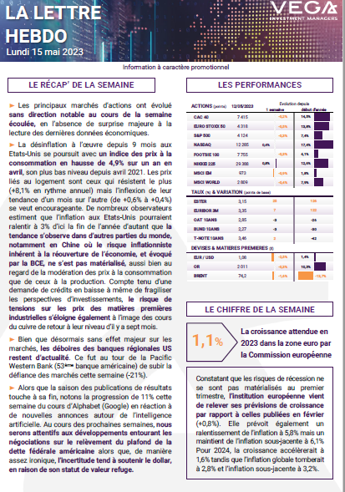
ACTIONS COMMERCIALES / TOUS DOMAINES
LA LETTRE HEBDO DU 15 MAI 2023
MARCHES FINANCIERS
Pour la consulter
cliquez sur l’ image →
Semaine 21
8

